Slide 1
Conception de la forme d'un objet pour minimiser/maximiser sa surface équivalente sonar
Équipe 11
Pierre-Luc Thériault (1876713)
Jie Ou Yang (1895692)
Jean-Michel Fortier (1899112)

Slide 2
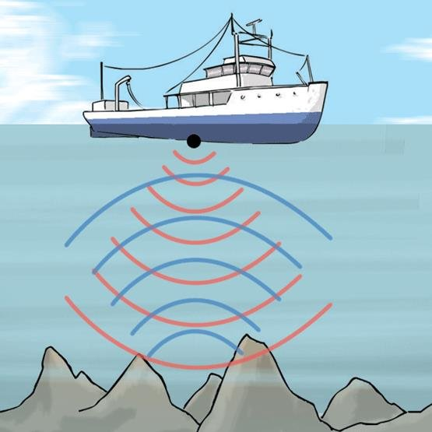
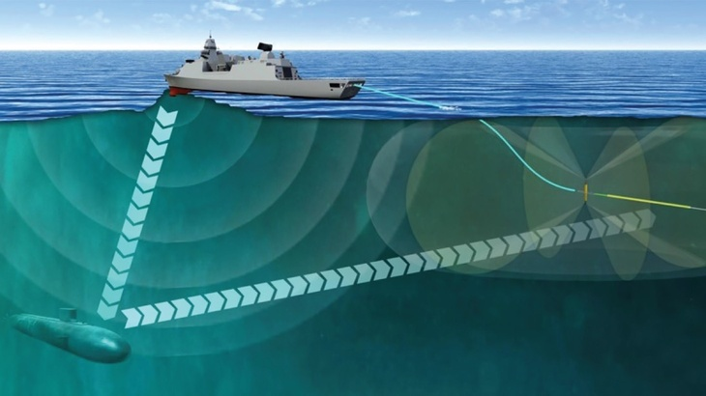
Introduction, mise en contexte et objectifs du projet
Description du projet
Différentes utilisations d’un SONAR (Sound Navigation And Ranging)
Figure 1 : Utilisation d’un SONAR pour mesurer la profondeur sous le bateau [1]
Figure 2 : Utilisation d’un SONAR pour déterminer la position d’un objet submergé [2]
Objectif du projet : déterminer la géométrie et les propriétés d’un objet dans l’eau
qui permettraient de minimiser ou maximiser sa capacité à être détecté par un
sonar constitué d’une source et d’un détecteur ponctuel.

Slide 3
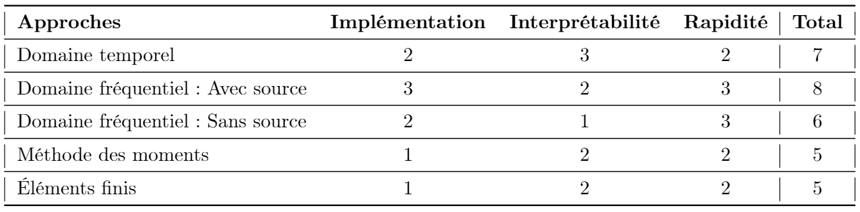
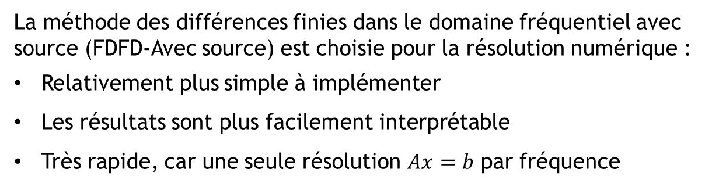
Description des phénomènes physiques qui régissent le problème,
avec les équations mathématiques qui les modélisent
Modélisation des phénomènes physiques
La méthode des différences finies dans le domaine fréquentiel avec source (FDFD-Avec source) est choisie pour la résolution numérique :
Relativement plus simple à implémenter
Les résultats sont plus facilement interprétable
Très rapide, car une seule résolution $Ax=b$ par fréquence
Tableau 1 : Comparaison des différentes approches

Slide 4


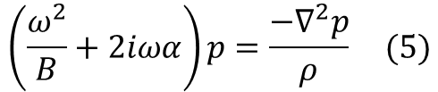


Description des phénomènes physiques qui régissent le problème,
avec les équations mathématiques qui les modélisent
Modélisation des phénomènes physiques
Les équations couplées pression-vitesse
valables pour les milieux dispersifs (1) et (2)
$−ρ\frac{∂\vec{ν}\left(\vec{r},t\right)}{∂t}−αρB\vec{ν}\left(\vec{r},t\right)=\vec{∇}p\left(\vec{r},t\right)$ (1)
L’équation utilisée pour les méthodes de résolutions numériques dans le domaine fréquentiel (5)
$−\frac{1}{B}\frac{∂p\left(\vec{r},t\right)}{∂t}−αp\left(\vec{r},t\right)=\vec{∇}∙\vec{ν}\left(\vec{r},t\right)$ (2)
Définitions de pression et vitesse (3) et (4)
$$\left(\frac{ω^{2}}{B}+2iωα\right)p=\frac{−∇^{2}p}{ρ} (5)$$
$\vec{ν}\left(\vec{r},t\right)=\frac{∂\vec{u}\left(\vec{r},t\right)}{∂t}$ (3)
$p\left(\vec{r},t\right)=−B\vec{∇}∙\vec{u}\left(\vec{r},t\right)$ (4)

Slide 5
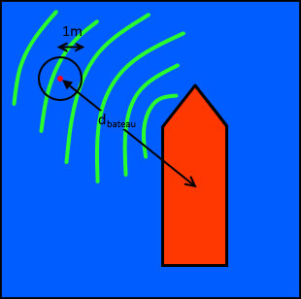

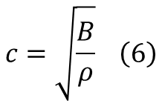
Description des phénomènes physiques qui régissent le problème,
avec les équations mathématiques qui les modélisent
Modélisation des phénomènes physiques
La vitesse du son c en fonction de la densité du milieu ρ et du coefficient d’élasticité du milieu B. (6)
Détermination de la Surface Équivalente Radar SER (7)
$$σ_{SER}=\frac{P_{reçu}}{P_{incident}}×{d_{bateau}}^{2}$$
(7)
$$c=\sqrt{\frac{B}{ρ}} \left(6\right)$$
Figure 3 : Schéma de la situation où P_{reçu} est la somme des puissances réfléchies par l’objet et P_{incident} est la somme des puissance émise par la source contenu dans le cercle de 1m de rayon.

Slide 6
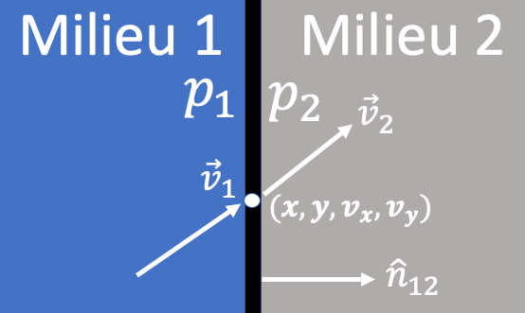
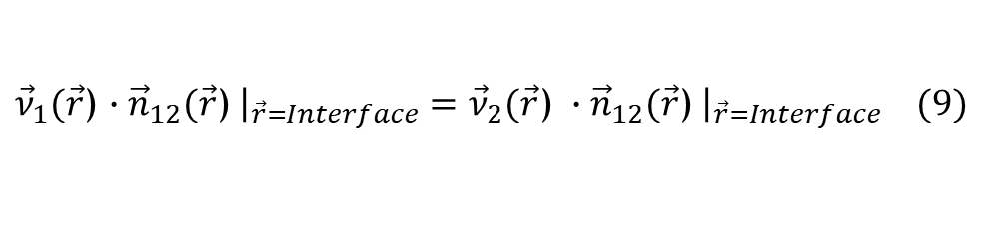
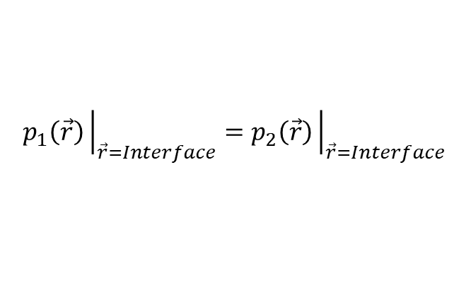
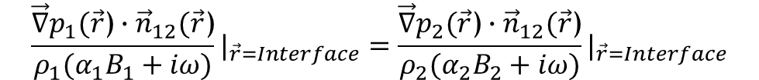
Description des conditions initiales/frontières du problème, avec les équations mathématiques qui les modélisent
Conditions initiales et frontières
La première condition frontière est la continuité de la pression (8)
$$p_{1}\left(\vec{r}\right){\left.​\right|}_{\vec{r}=Interface}=p_{2}\left(\vec{r}\right){\left.​\right|}_{\vec{r}=Interface}$$
(8)
La deuxième condition frontière est la continuité du vecteur vitesse et du gradient de la pression (9)
${\vec{ν}}_{1}(\vec{r}$) $∙{\vec{n}}_{12}(\vec{r}\text{)} {\left.​\right|}_{\vec{r}=Interface}={\vec{ν}}_{2}(\vec{r}\text{)} ∙{\vec{n}}_{12}(\vec{r}\text{)} {\left.​\right|}_{\vec{r}=Interface}$ (9)
Dans le domaine fréquentiel, on trouve un lien direct entre le vecteur vitesse et le gradient de la pression (10)
Figure 4 : Situation physique au point (x,y,v_{x},v_{y}) à l’interface
$$\frac{\vec{∇}p_{1}(\vec{r}\text{)}∙{\vec{n}}_{12}(\vec{r}\text{)}}{ρ_{1}(α_{1}B_{1}+iω)}|_{\vec{r}=Interface}=\frac{\vec{∇}p_{2}(\vec{r}\text{)}∙{\vec{n}}_{12}(\vec{r}\text{)}}{ρ_{2}(α_{2}B_{2}+iω)}|_{\vec{r}=Interface}$$
(10)

Slide 7
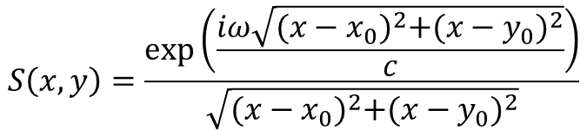
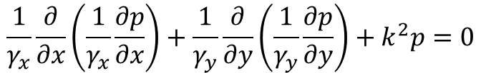

Description des conditions initiales/frontières du problème, avec les équations mathématiques qui les modélisent
Conditions initiales et frontières
Pour simuler une source ponctuelle, des ondes cylindriques/sphériques seront utilisées comme condition initiale (11)
\input{Image de l’onde cylindrique tout seul}
$$S\left(x,y\right)=\frac{exp⁡\left(\frac{iω\sqrt{{(x−x_{0})}^{2}+{(x−y_{0})}^{2}}}{c}\right)}{\sqrt{{(x−x_{0})}^{2}+{(x−y_{0})}^{2}}}$$
(11)
Comme conditions frontières aux limites de la simulation, des couches absorbantes PML sont intégrées. Les équations décrivant ces conditions sont présentées aux équations 12 et 13.
$$\frac{1}{γ_{x}}\frac{∂}{∂x}\left(\frac{1}{γ_{x}}\frac{∂p}{∂x}\right)+\frac{1}{γ_{y}}\frac{∂}{∂y}\left(\frac{1}{γ_{y}}\frac{∂p}{∂y}\right)+k^{2}p=0$$
(12)
$$γ_{x}=1+ \frac{i}{ω}\frac{1}{\left|x_{0}−x\right|}$$
(13)
PML : Perfectly Matched Layer

Slide 8
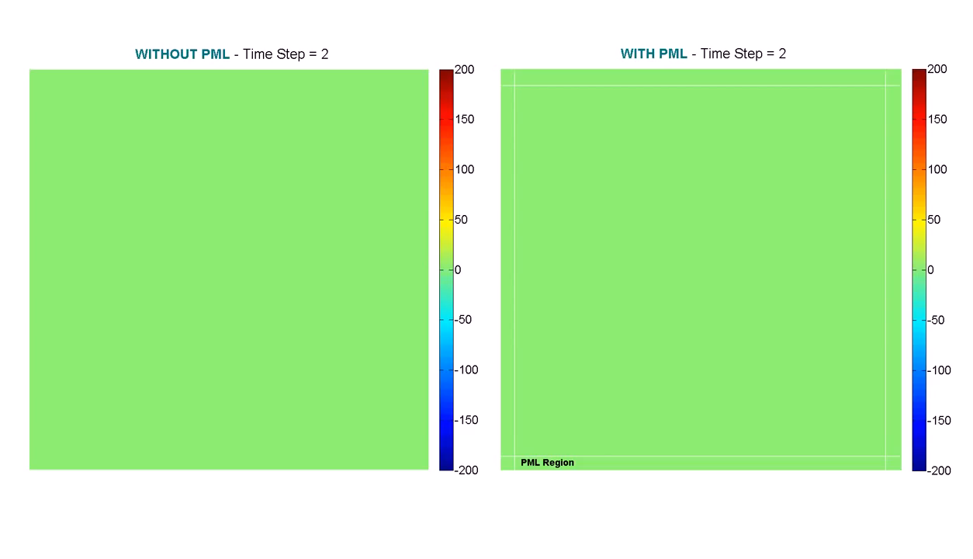
Importance des PMLs
Une cellule de simulation sans réflexions est importante pour une résolution de l’état stationnaire
Vidéo 1 : Comparaison entre une propagation d’onde sans PML (à gauche) et une propagation avec PML (à droite) dans le domaine FDTD [3]

Slide 9
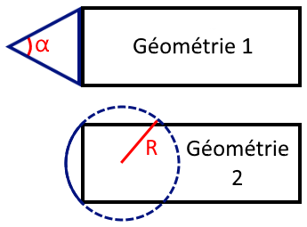
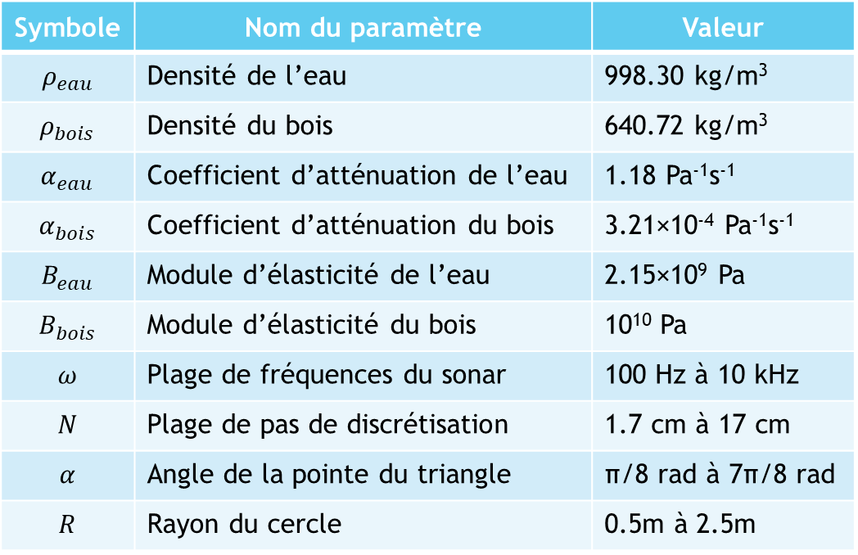
Valeurs typiques de la géométrie et des matériaux
Valeurs typiques
Le bateau aura comme forme un rectangle avec une pointe triangulaire (Géométrie 1) ou circulaire (Géométrie 2) fig.5.
5m
Symbole | Nom du paramètre | Valeur
$$ρ_{eau}$$ | Densité de l’eau | 998.30 kg/m³
$$ρ_{bois}$$ | Densité du bois | 640.72 kg/m³
$$α_{eau}$$ | Coefficient d’atténuation de l’eau | 1.18 Pa⁻¹s⁻¹
$$α_{bois}$$ | Coefficient d’atténuation du bois | 3.21×10⁻⁴ Pa⁻¹s⁻¹
$$B_{eau}$$ | Module d’élasticité de l’eau | 2.15×10⁹ Pa
$$B_{bois}$$ | Module d’élasticité du bois | 10¹⁰ Pa
$$ω$$ | Plage de fréquences du sonar | 100 Hz à 10 kHz
$$N$$ | Plage de pas de discrétisation | 1.7 cm à 17 cm
$$α$$ | Angle de la pointe du triangle | π/8 rad à 7π/8 rad
$$R$$ | Rayon du cercle | 0.5m à 2.5m
1m
Figure 5 : Différentes géométries de l’objet
La simulation mesurera entre 20 et 30 mètres de chaque côté. Un émetteur et un récepteur seront placés à 1m de distance.
Tableau 2 : Paramètres physiques et géométriques de la situation [3],[4],[5],[6],[7],[8].

Slide 10
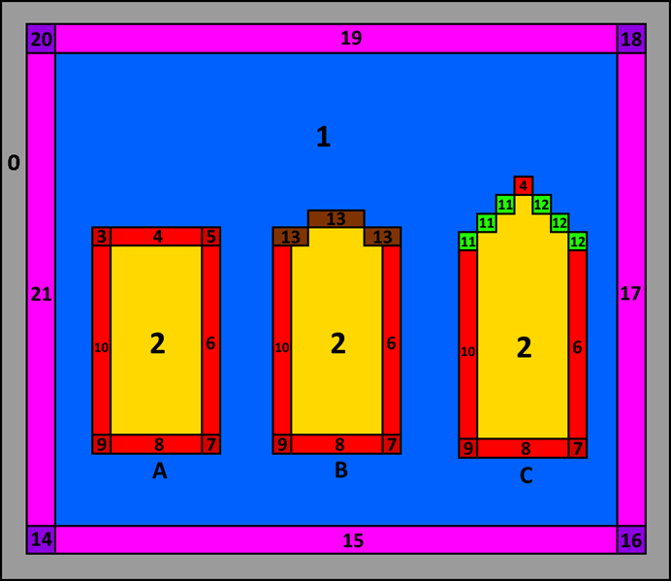
Étapes et fonctionnement de la méthode numérique, en incluant les équations discrétisées telles que vous les avez programmées (ex : discrétisation d’une équation différentielle, condition initiale, conditions aux frontières, calcul de l’énergie d’un système, génération de nombres aléatoires, etc.)
Fonctionnement de la méthode numérique
Les points de la grille physique (fig.6) sont séparées en situation :
Les points 0 : Frontière finale.
Les points 1 et 2 : Milieu homogène. 1=eau, 2=bois.
Les points 3 à 13 : Conditions frontières du bateau.
Les points 14 à 21 : Couches absorbantes entourant la simulation
Figure 6 : Les situations pour chaque points, où A est le bateau sans pointe, B avec une pointe circulaire et C une pointe triangulaire

Slide 11
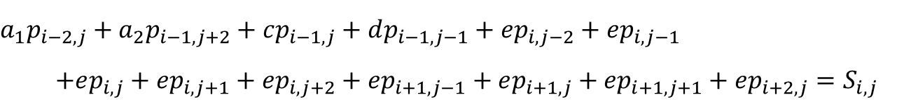
Étapes et fonctionnement de la méthode numérique, en incluant les équations discrétisées telles que vous les avez programmées (ex : discrétisation d’une équation différentielle, condition initiale, conditions aux frontières, calcul de l’énergie d’un système, génération de nombres aléatoires, etc.)
Fonctionnement de la méthode numérique
Forme générale des équations à discréditer
En utilisant un Laplacien à 9 points, on obtient les équations de gradient avant (14) et arrière (15). Une fois discréditée, les équations auront la forme générale de l’équation 16.
$$\vec{∇}f=\frac{(−3p_{i,j}+2p_{i+1,j}−p_{i+2,j})}{2h}\hat{x}+\frac{(−3p_{i,j}+2p_{i+1,j}−p_{i+2,j})}{2h}\hat{y}+O(h^{2})$$
(14)
$$\vec{∇}f=\frac{(p_{i−2,j}−2p_{i−1,j}+3p_{i,j})}{2h}\hat{x}+\frac{(p_{i−2,j}−2p_{i−1,j}+3p_{i,j})}{2h}\hat{y}+O(h^{2})$$
(15)
$$a_{1}p_{i−2,j}+a_{2}p_{i−1,j+2}+cp_{i−1,j}+dp_{i−1,j−1}+ep_{i,j−2}+ep_{i,j−1}$$
$$+ep_{i,j}+ep_{i,j+1}+ep_{i,j+2}+ep_{i+1,j−1}+ep_{i+1,j}+ep_{i+1,j+1}+ep_{i+2,j}=S_{i,j}$$
(16)

Slide 12

Étapes et fonctionnement de la méthode numérique, en incluant les équations discrétisées telles que vous les avez programmées (ex : discrétisation d’une équation différentielle, condition initiale, conditions aux frontières, calcul de l’énergie d’un système, génération de nombres aléatoires, etc.)
Fonctionnement de la méthode numérique
Équations à discréditer
Pour le milieu homogène on a l’équation 17 où m est le milieu selon l’eau où le bois.
$$\frac{p_{i−1,j−1}+p_{i−1,j+1}+4p_{i−1,j}+4p_{i,j−1}−(20−6h^{2}k_{m}^{2})p_{i,j}+4p_{i+1,j}+4p_{i,j+1}+4p_{i+1,j−1}+p_{i+1,j+1}}{6h^{2}}=0$$
(17)
Pour les conditions frontières aux interfaces, l’équation discréditée dépend de $n_{x}$ et $n_{y}$ les composantes de la normales à la frontière (18).
${\frac{n_{x}}{γ_{m}}p}_{i−2,j}−\frac{4n_{x}}{γ_{m}}p_{i−1,j}+\frac{n_{y}}{γ_{m}}p_{i,j−2}−\frac{4n_{y}}{γ_{m}}p_{i,j−1}+\frac{3\left(γ_{m}+γ_{n}\right)\left(n_{x}+n_{y}\right)}{γ_{m}γ_{n}}p_{i,j}−\frac{4n_{x}}{γ_{n}}p_{i+1,j}+\frac{n_{x}}{γ_{n}}p_{i+2,j}−{\frac{4n_{y}}{γ_{n}}p}_{i,j+1}+\frac{n_{y}}{γ_{n}}p_{i,j+2}=0$
(18)
Pour les conditions frontières aux limites de la cellule, l’équation 19 est utilisée.
$$p_{i,j}=0$$
(19)

Slide 13
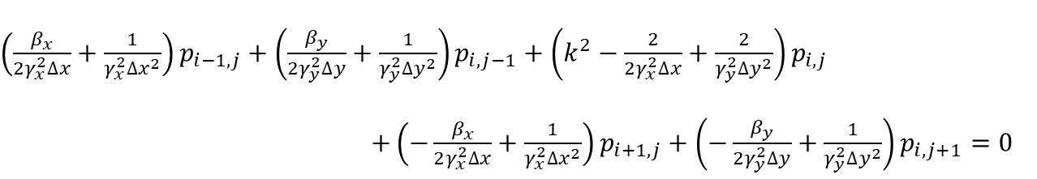
Étapes et fonctionnement de la méthode numérique, en incluant les équations discrétisées telles que vous les avez programmées (ex : discrétisation d’une équation différentielle, condition initiale, conditions aux frontières, calcul de l’énergie d’un système, génération de nombres aléatoires, etc.)
Fonctionnement de la méthode numérique
Équations à discréditer
Pour les couches absorbantes, l’équation 20 présente la forme discrétisée.
$\left(\frac{β_{x}}{2γ_{x}^{2}∆x}+\frac{1}{γ_{x}^{2}{∆x}^{2}}\right)p_{i−1,j}+\left(\frac{β_{y}}{2γ_{y}^{2}∆y}+\frac{1}{γ_{y}^{2}{∆y}^{2}}\right)p_{i,j−1}+\left(k^{2}−\frac{2}{2γ_{x}^{2}∆x}+\frac{2}{γ_{y}^{2}{∆y}^{2}}\right)p_{i,j}$
$+\left(−\frac{β_{x}}{2γ_{x}^{2}∆x}+\frac{1}{γ_{x}^{2}{∆x}^{2}}\right)p_{i+1,j}+\left(−\frac{β_{y}}{2γ_{y}^{2}∆y}+\frac{1}{γ_{y}^{2}{∆y}^{2}}\right)p_{i,j+1}=0$
(20)
où $β_{ε}=\frac{i(ε_{0}−ε)}{{\left|ε_{0}−ε\right|}^{2}{(k\left|ε_{0}−ε\right|+i)}^{2}}$ pour $ε=x,y$ pour alléger l’écriture

Slide 14
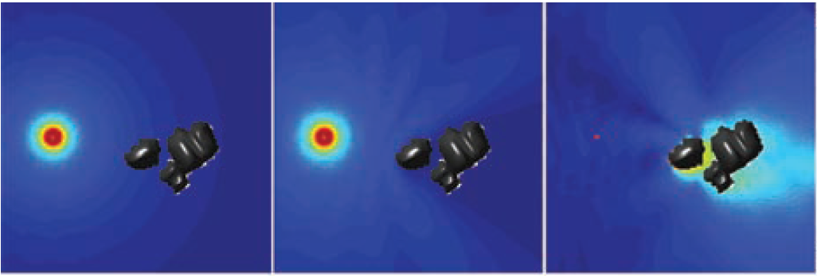
Formulation champ total/champ diffus (TF/SF)
Figure 6 : La figure à droite montre le champ total sans obstacle. La figure du milieu montre le champ total avec obstacle. La figure à droite montre le champ diffus.
Cette méthode fait la soustraction du champ total avec la source par le champ total sans la source. Elle permet de mettre en évidence l’interaction entre le champ et l’objet
Formulation:
${\vec{b}}_{TF}=(I−Q)$ ${\vec{b}}_{source}$ (21)
${\vec{b}}_{SF}=Q {\vec{b}}_{source}$ (22)
$A\vec{x}=Q A {\vec{b}}_{TF} −(I −Q){\vec{b}}_{SF}$ (23)

Slide 15
Paramètres de simulation
Paramètres de l’algorithme (ex : pas de discrétisation, critère de convergence, etc.)

Slide 16
Défis d’implémentation de l’algorithme et solutions utilisées pour surmonter ces défis
Défis surmontés
Notre équipe a surmonté plusieurs défis dans le cadre du projet :
Faire des réunions à distance
Complexité de l’implémentation des PMLs
Programmer en langage Python
Trouver une bonne méthode calcul de la SER

Slide 17
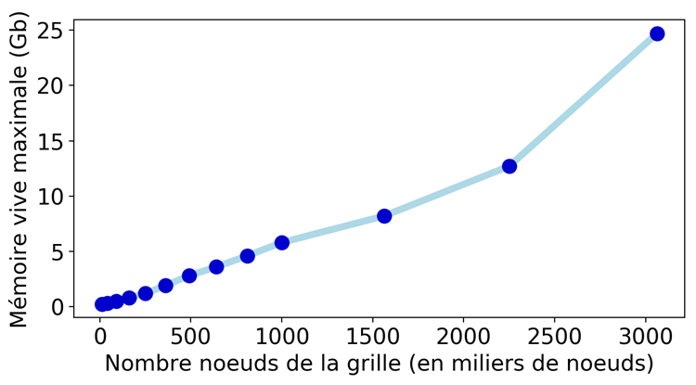
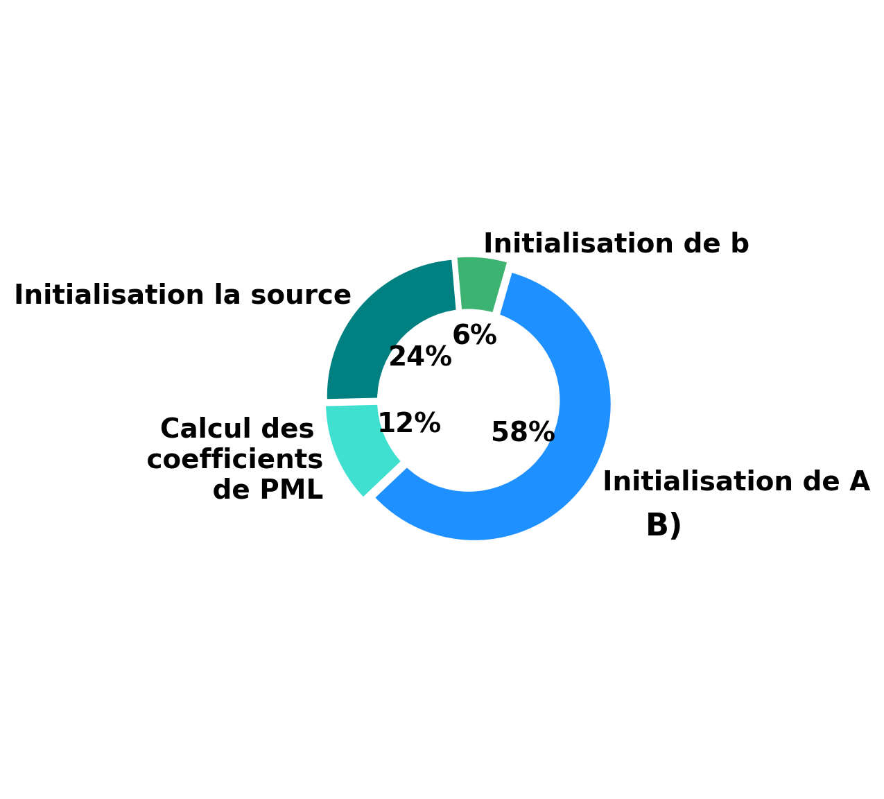
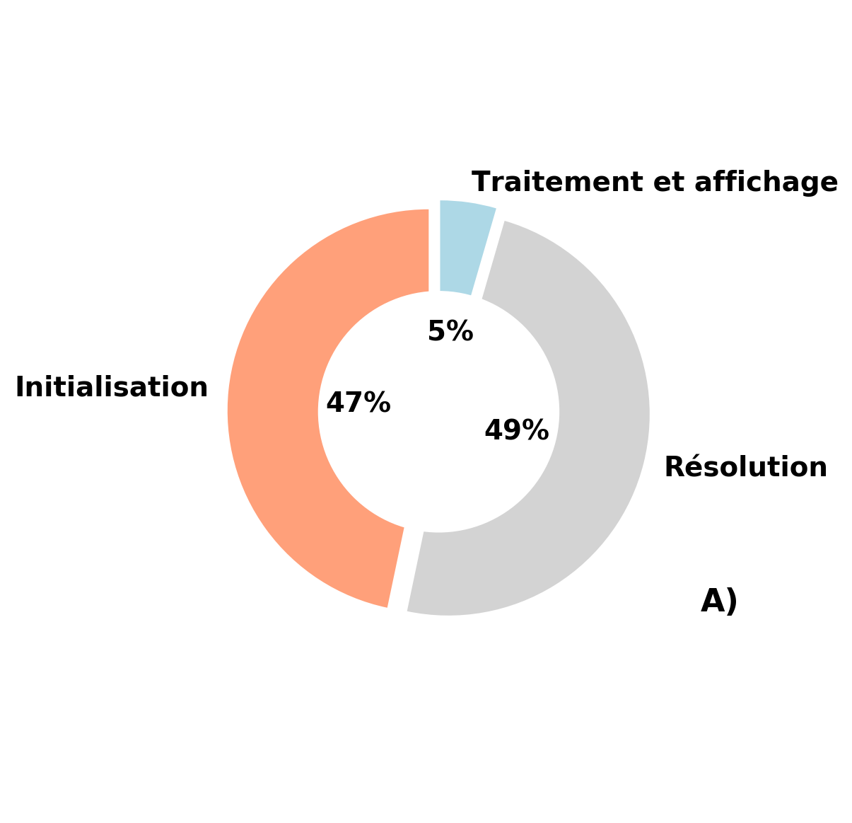
Comportement et limites de votre code en temps et en mémoire
Utilisation de la mémoire

Slide 18
Influence sur la performance
Qu’est-ce qui influence la performance du code ? (ex : qualité des conditions initiales, paramètres de l’algorithme, génération de nombres aléatoires, etc.)

Slide 19
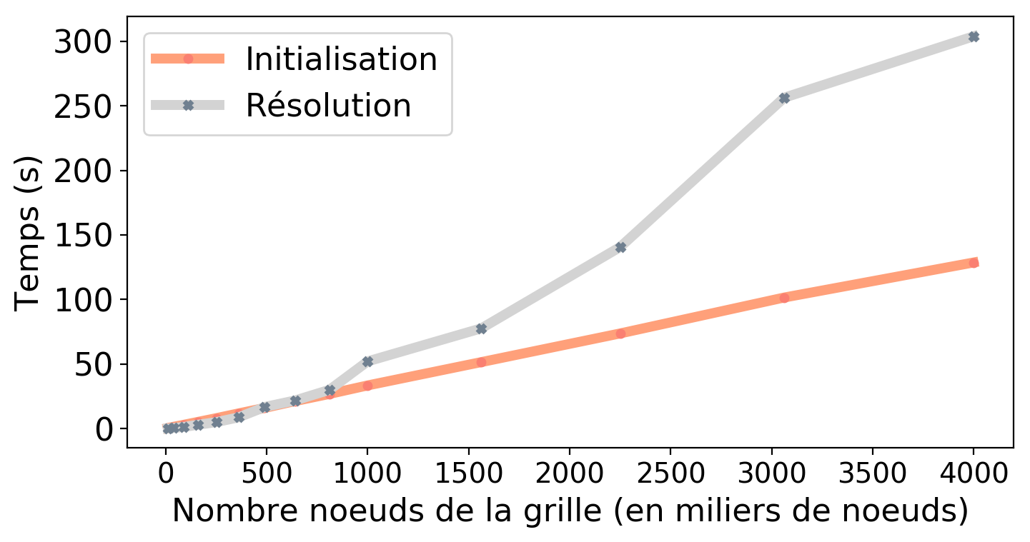
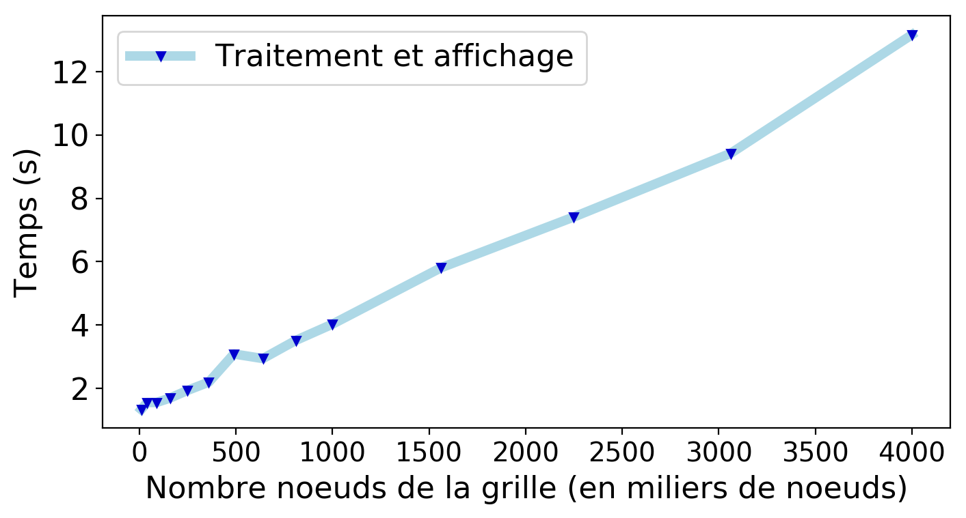
Résultats présentés avec des outils de visualisation efficaces (graphes, animations, etc.)
Résultats

Slide 20
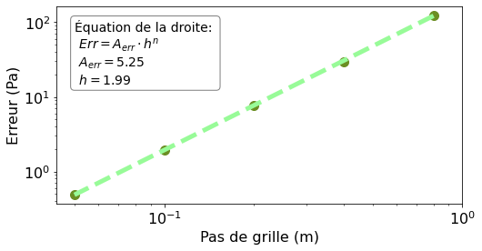
Analyse
Selon le projet : analyse de convergence en fonction du pas de discrétisation, analyse de convergence/précision en fonction des paramètres de l’algorithme, analyse statistique

Slide 21
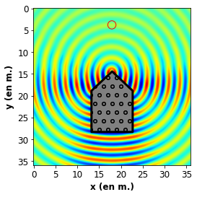
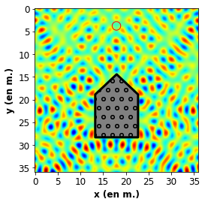
Discussion sur la qualité des résultats : est-ce que vos résultats représentent adéquatement les phénomènes physiques que vous avez modélisés ?
Discussion

Slide 22
Synthèse de la présentation en quelques phrases
Synthèse
Nous sommes très satisfait de nos résultats et des apprentissages acquis dans le cadre du cours.
Nous avons réussi à bien programmer une simulation d’un sonar et d’un bateau dans de l’eau
Nous avons surmonté plusieurs difficultés dans ce projet

Slide 23
Améliorations désirées pour compléter le projet à votre entière satisfaction
Améliorations
Les quelques améliorations suivantes nous rendraient entièrement satisfait de notre projet :
Trouver une façon plus rigoureuse pour calculer la SER
Utiliser des valeurs théoriques pour obtenir des résultats encore plus prêt de la réalité
Optimiser le code de différentes façon comme mettre des parties en parallèle, division en sous domaine

Slide 24
Références
[1] P. Mathew, «Application of SONAR in ships», ResearchGate, https://www.researchgate.net/figure/Figure-Application-of-SONAR-in-ships_fig1_325895667 [En ligne ; Page disponible le 8 avril 2020].
[2] Elbit Systems, «C-BASS», Hull Mounted Sonar, https://www.elbitsystems-uk.com/what-we-do/naval/underwater-warfare/sonar-systems [En ligne ; Page disponible le 8 avril 2020].
[3] T. K. Katsibas and C. S. Antonopoulos, “An efficient pml absorbing medium in fdtd simulations of acousticscattering in lossy media,” in2002 IEEE Ultrasonics Symposium, 2002. Proceedings.,1, pp. 551–554, IEEE,2002.
[4] S. Ernst Schmidt, “Properties of water and steam in si-units,”IEEE Transactions on antennas and propagation, 1969.
[5] E. ToolBox, “Wood species - moisture content and weight.”https://www.engineeringtoolbox.com/weigt-wood-d_821.html, 2005. [En ligne ; Page disponible le 14 février 2020].
[6] E. ToolBox, “Water - dynamic and kinematic viscosity.”https://www.engineeringtoolbox.com/water-dynamic-kinematic-viscosity-d_596.html?vA=25&units=C#, 2004. [En ligne ; Page disponible le21 février 2020].
[7] E. ToolBox, “Bulk modulus and fluid elasticity.”https://www.engineeringtoolbox.com/bulk-modulus-elasticity-d_585.html, 2004. [En ligne ; Page disponible le 21 février 2020].
[8] D. W. Green, J. E. Winandy, and D. E. Kretschmann, “Mechanical properties of wood,”Wood handbook : woodas an engineering material. Madison, WI : USDA Forest Service, Forest Products Laboratory, 1999. Generaltechnical report FPL ; GTR-113 : Pages 4.1-4.45113, 1999.

